Slide 1
Application mobile d’e-learning
Keil laurent
3e bachelier informatique
Unamur – année d’étude 2012-2013

Slide 2
Plan de la présentation
Planification du projet
Fonctionnalités et services offerts
Structure de l’API
Authentification de l’utilisateur
Implémentation des services

Slide 3
Planification du projet
Compréhension du projet et définition des exigences
Description de l’API
Implémentation du mock
Finition
Implémentation des Web Services
Gestion de l’authentification

Slide 4
Planification du projet
Restructuration du projet – Structure plate => hiérarchique
Différents modèle d’authentification
Problème d’interaction avec la partie cliente – données et connexion – compatibilité avec Androïd

Slide 5
Fonctionnalités et services offerts
API : interface de fonctionnalités consommant les WebServices ou les données du mock auxquelles le module client peut accéder.
Informations concernant l’utilisateur, les nouveautés, ses cours, documents, dossiers et annonces dans un cours.
Mock : données non-réelles d’objets simulant le comportement du programme réel
Web Services : accès aux données réelles du serveur de l’e-learning
  Offre une session et les services associés
  Extraction des données au format JSON

Slide 6
Fonctionnalités et services offerts
Accès à l’API sur Androïd
  Accès aux données « virtuelles » du mock simulant un accès à WebCampus.
  Accès aux objets
    Accès aux informations sur ces objets
    Seule une lecture des données est possible
Authentification au serveur de ChouetteCampus implémentée mais non-fonctionnelle sur Androïd
Connexion SSL par socket
Utilisation de cookie
Tests unitaires
Sérialisation

Slide 7
Exemple : utilisation de l’API
3. Structure de l’API
Session
Cfr. Diagramme UML
A partir d’un objet Session, on accède alors aux autres objets par les méthodes de l’interface associée, et ainsi de suite hiérarchiquement.
Des tableaux contenant des identifiants d’objets peuvent être fournis
getCourses
Courses
nbCours
getAllCourseId[]
GetCourse(int)
Course
getTitle

Slide 8
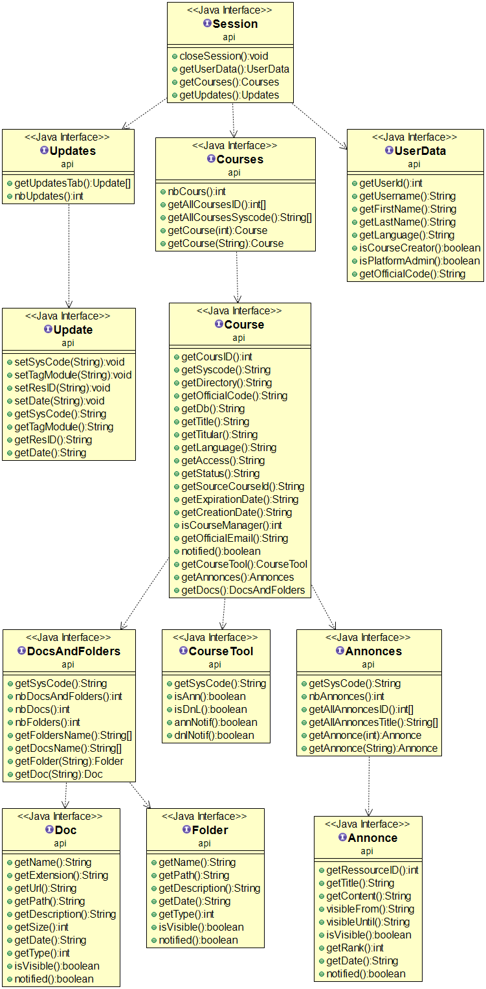
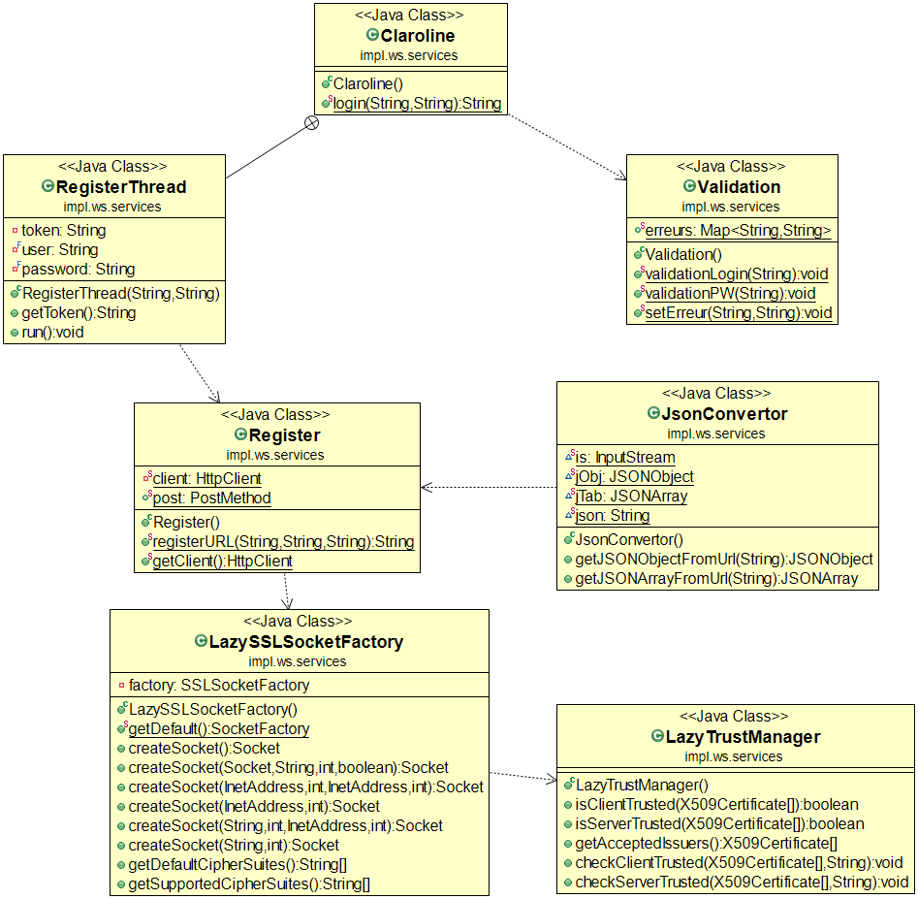

Slide 9
4. Authentification de l’utilisateur
Création de l’objet Session :
  Identifiant et mot de passe fourni par l’utilisateur
  Le constructeur appelle la méthode login de la classe Claroline
  Renvoie un token
La classe Register envoie une requête http avec les informations de l’utilisateur sur l’url de chouetteCampus et renvoit un cookie
Certificat SSL géré par LazySSLSocketFactory et LazyTrustManager
Seul un utilisateur connecté est autorisé à obtenir des informations
closeSession ferme la connexion

Slide 10
5. Implémentation des services
Cfr. Javadoc
Session ouverte => autorisation de récupération de données (ou Exception)
Méthode retournant un objet : appel au constructeur
  Mode WS : Appel à JsonConvertor()
    Méthode getJSON(Array/Object)FromUrl
  Mode Mock : Données simulées placées dans l’objet/le tableau JSON
  Dans certains cas, construction de tableaux d’identifiants
Information peut alors être récupérée par une méthode de la classe de l’objet
Cfr. code exemple

Slide 11
5. Implémentation des services
Updates : Parcours du tableau par des boucles imbriquées
  getUpdatesTab() retourne un tableau d’objet update contenant les informations sur les nouveautés
Méthode retournant un objet avec en paramètre un identifiant
  Parcours d’un tableau d’identifiants
      Exception si identifiant non trouvé
  Récupération de l’objet associé
  Appel au constructeur du sous-objet

Slide 12
5. Implémentation des services
getJSON(Object/Array)FromUrl : parse le format JSON du contenu d'un fichier à partir d'une url
  Récupération du client http si le client est authentifié
  Envoie de la requête sur un url passé en paramètre
  Récupération de la chaîne de caractère
  Parse sous forme d’objet/tableau JSON

